Slide 1
월간업무 추진계획
( 2020. 4. 1. ~ 4. 30.)
Notes:
먼저, 지금의 옥천입니다.

Slide 2
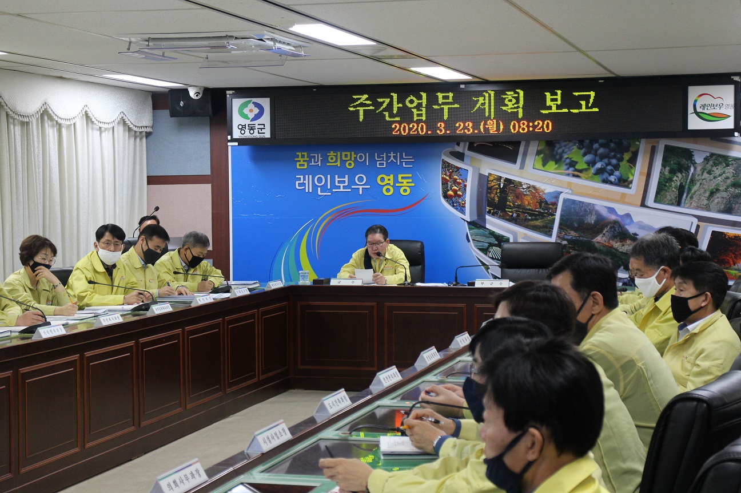
기획감사관

Slide 3
9-1. 상반기 신속집행 추진상황 점검
4. 1.(수) ~ 4. 6.(월)
부서별 3월 집행결과 점검 및 독려(확인자 : 예산팀장 외 1명)
9-2. 2020년도 제1회 추경예산안 편성
예산안 심의 : 4. 1.(수) ~ 4. 17.(금)
예산안 확정 : 4. 22.(수)
예산안 의회 제출 : 4. 27.(월)
9-3. 예산성과금 자체심의위원회 개최
4. 6.(월) / 상황실
예산성과금 신청에 따른 심의(4건)

Slide 4
9-4. (재)영동축제관광재단 종합감사
4. 6.(월) ~ 4. 10.(금) / 기획감사관 외 5명
2017. 3월 이후 추진한 업무 전반
9-5. 추풍령면 자체 종합감사
4. 20.(월) ~ 4. 23.(목) / 기획감사관 외 5명
2017. 5월부터 현재까지 추진한 업무 전반
9-6. 4월 의원간담회
1차 : 4. 2.(목) 10:00 / 2차 : 4. 16.(목) 10:00 / 위원회 회의실
코로나19관련 저소득층 한시생활지원사업 예산성립전 집행 외 4건 (1차)
조례 제∙개정 및 주요 현안사업 설명 (2차)

Slide 5
9-7. 제279회 영동군의회 임시회
4. 7.(화) ~ 4. 10.(금) (4일간) / 의회 본회의장 및 위원회 회의실
주요안건 : 조례안 등 일반안건
9-8. 조례·규칙 심의회`
4. 29.(수) / 08:20 / 군청 2층 상황실
주요안건 : 조례 및 규칙 제∙개정 사항 심의
9-9. 2020년 취약계층통계 작성 컨설팅
4. 13. ~ 4. 17. / 충청지방통계청
내 용 : 계획수립, 통계표 검토, 작성방법 등

